Slide 1
Basketprotokollet

Slide 3
Översta delen, här fylls allmän information om matchen i:
Vilka spelar? (Lag A och Lag B)
Datum
Tid
Plats (T.ex. Vällingbyhallen)
Domarnas namn
Matchnummer och publiksiffra
(Under Blackeberg Basket Cup kommer all information under denna del redan vara ifylld).

Slide 4
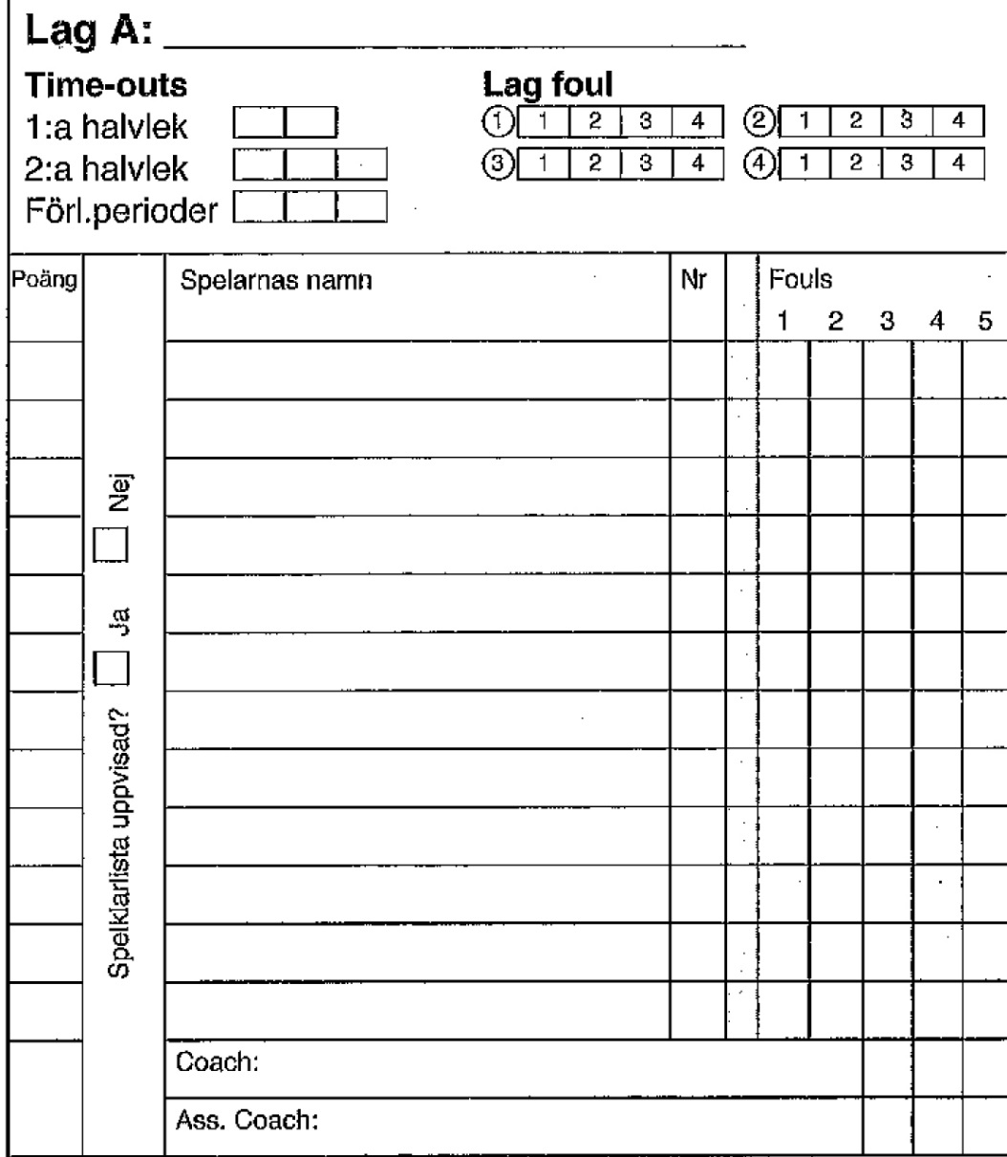
Laguppställning, time-outs och fouls.
Fyll i namnet på laget (lag A i bilden)
Spelarnamn fylls i med efternamn och initial på förnamn, t.ex. JOHANSSON, A.
Lagkapten markeras med (K) efter namnet.

Slide 5
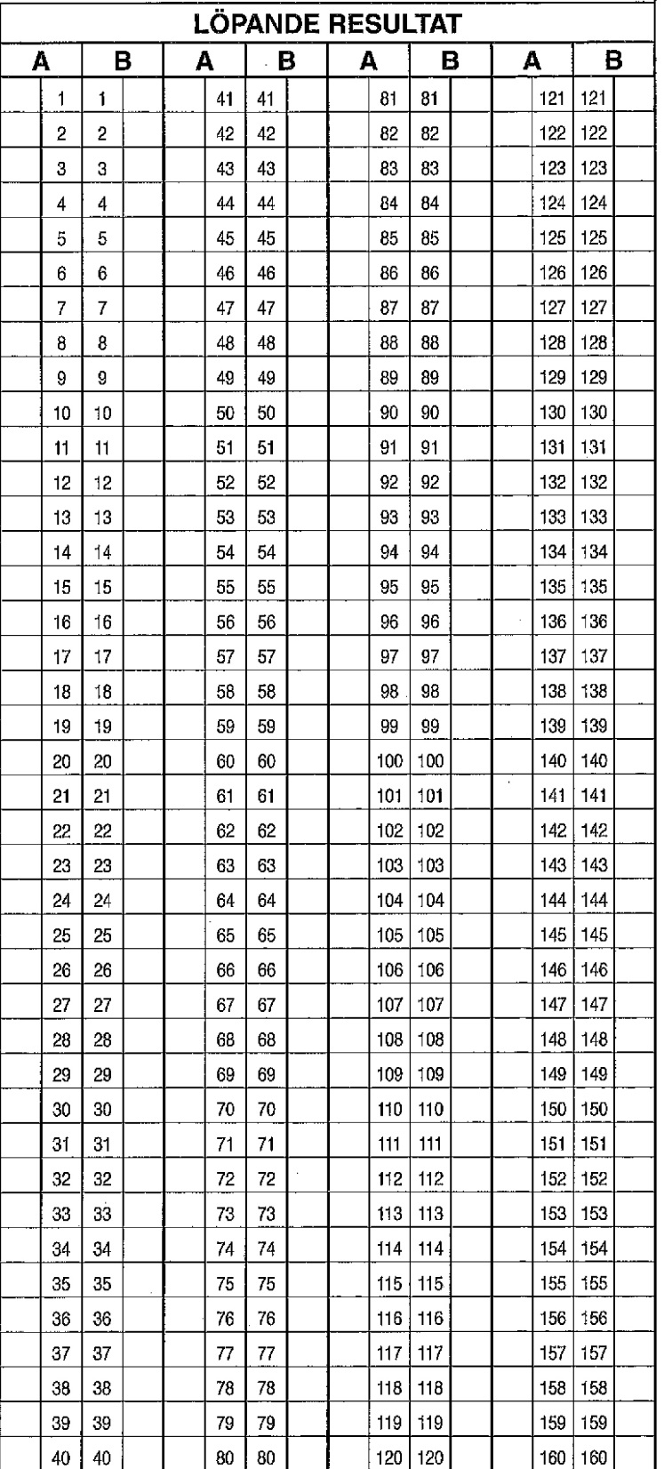
Resultatdelen av protokollet
Här fylls resultatet i löpande under matchen.
I de tomma rutorna skriver man i numret på den spelare som har gjort poängen (mer om detta längre fram).

Slide 6
Understa delen av protokollet
Periodsiffror (fyll i dessa direkt efter varje period)
Slutresultat
Segrande lag
Namn på de personer som har suttit i sekretariatet
Domarnas underskrifter

Slide 7
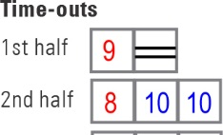
Time-outs
Fyll i matchminuten då time-out beviljas
Ej nyttjad time-out markeras med streck
I basket räknar klockan alltid ner. Säg att matchen börjar och när klockan står på 08.45 begär ett lag time-out. Det innebär att vi är i andra matchminuten och således ska 2 fyllas i i time-out rutan.

Slide 8
Lagfoul
När en spelare foular ska det också markeras i lagfoulsrutorna.
Varje lagfoul markeras med ett kryss
I period 3 i exemplet ovan var det bara en lagfoul, resterande stryks med ett streck.

Slide 9
Fouls
Vanlig (personlig foul) markeras med ett P
En siffra under P anger antal utdelade straffkast (1, 2 eller 3)
Teknisk foul = T
Osportslig foul = U (Unsportsmanlike)
Diskvalificerande foul = D

Slide 10
Poäng
Poängen fylls i löpande
I exemplet har spelare nummer 7 gjort de första poängen för lag A och spelare nummer 8 de första poängen för lag B
Straffkast markeras med en prick
Vid en trepoängare ringas spelarnumret in
Sista poängen i varje period för varje lag ringas in. I exemplet 13 för lag A och 6 för lag B
Slutet på perioden markeras med ett streck under respektive lags sista poäng

Slide 11
Poäng
Efter sista perioden dras två streck under respektive lags poäng och resterande rutor spärras.

Slide 12
Periodsiffror
Resultatet i varje period fylls i
Observera att det är periodsiffror och inte det totala resultatet efter varje period!

Slide 13
Slutresultat
Fyll i den slutgiltiga poängen för respektive lag
Fyll i namnet på det vinnande laget
I de högre serierna (seniorer) fylls även klockslaget när matchen slutade i (Detta brukar domarna sköta om)

Slide 14
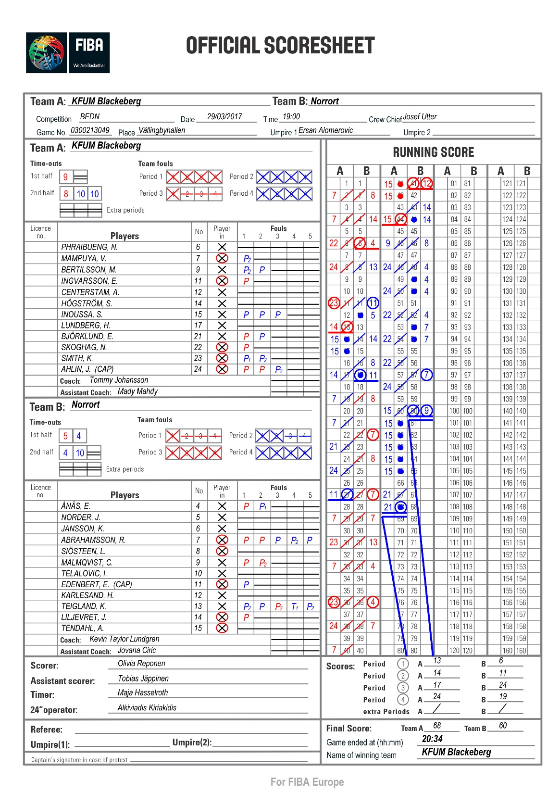

Slide 15
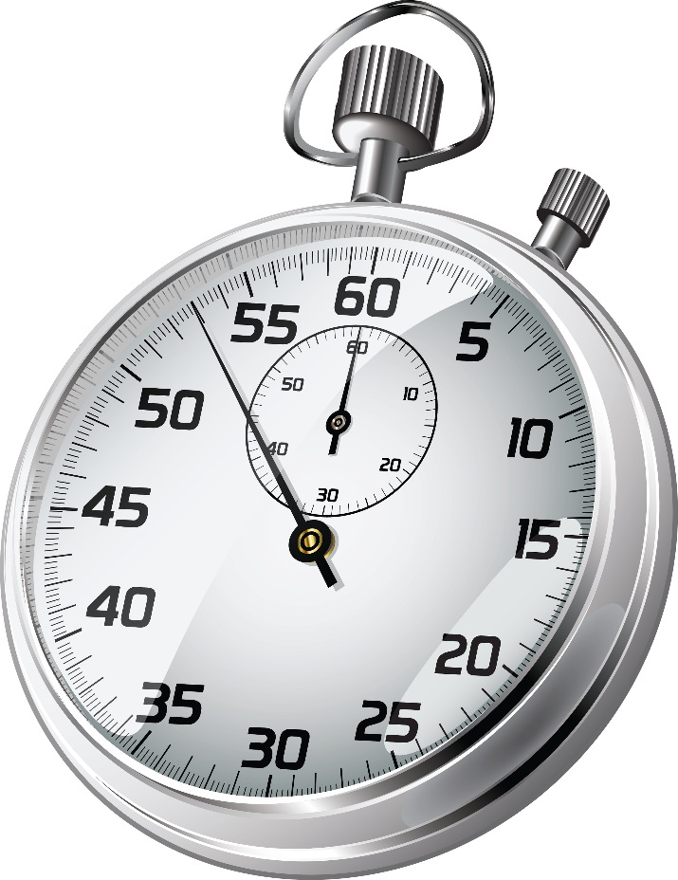
Tidtagaren startar klockan:
Vid uppkast när förste spelare berör bollen

Slide 16
Tidtagaren startar klockan:
Vid uppkast när förste spelare berör bollen
Vid missat straffkast när förste spelare berör bollen

Slide 17
Tidtagaren startar klockan:
Vid uppkast när förste spelare berör bollen
Vid missat straffkast när förste spelare berör bollen
Vid inkast när förste spelare berör bollen

Slide 18
Tidtagaren startar klockan:
Vid uppkast när förste spelare berör bollen
Vid missat straffkast när förste spelare berör bollen
Vid inkast när förste spelare berör bollen
Tidtagaren stoppar klockan:
När tiden är slut vid slutet av en period

Slide 19
Tidtagaren startar klockan:
Vid uppkast när förste spelare berör bollen
Vid missat straffkast när förste spelare berör bollen
Vid inkast när förste spelare berör bollen
Tidtagaren stoppar klockan:
När tiden är slut vid slutet av en period
När domaren blåser i pipan under spelets gång

Slide 20
Tidtagaren startar klockan:
Vid uppkast när förste spelare berör bollen
Vid missat straffkast när förste spelare berör bollen
Vid inkast när förste spelare berör bollen
Tidtagaren stoppar klockan:
När tiden är slut vid slutet av en period
När domaren blåser i pipan under spelets gång
När ett lag har begärt time out och det andra laget gör mål. Ex: Lag A har begärt time out och lag B gör mål. Då har lag A rätt till den begärda time-outen och klockan ska stoppas.

Slide 21
Tidtagaren startar klockan:
Vid uppkast när förste spelare berör bollen
Vid missat straffkast när förste spelare berör bollen
Vid inkast när förste spelare berör bollen
Tidtagaren stoppar klockan:
När tiden är slut vid slutet av en period
När domaren blåser i pipan under spelets gång
När ett lag har begärt time out och det andra laget gör mål. Ex: Lag A har begärt time out och lag B gör mål. Då har lag A rätt till den begärda time-outen och klockan ska stoppas.
Efter mål de sista två minuterna i fjärde perioden och efter mål de sista två minuterna i en eventuell förlängningsperiod.

